Slide 1
댓글 DTO
public class CommentDTO
private int cmt_num; //해당 댓글의 num, auto increment
private String com_cont; //내용
private int com_lev; //레벨, 안쓰긴 함
private int com_group; //부모 댓글 num
private int brd_num; //게시글 번호
private String mem_id; //맴버 id
private Date com_regdate; //가입 일시 ➔ 이거 테이블에 새로 추가됨, 자동 입력됨
public interface CommentService
public void write(CommentDTO cdto) throws Exception; //댓글 입력
Public void modify(CommentDTO cdto) throws Exception; //수정
Public void delete(int cmt_num) throws Exception; //삭제 by cmt_num
public CommentDTO get(int cmt_num) throws Exception; //댓글 하나 가져오는 건데 안 쓸 듯 합니다
public List<CommentDTO> list(int brd_num) throws Exception; //댓글 리스트 가져오기

Slide 2
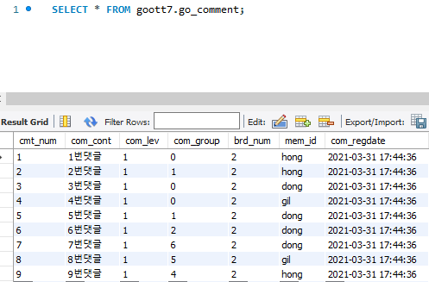
댓글 뷰단에서 입력할때 순서는 어떻게 되든지 상관없음
댓글이 써질 때 상위 댓글이 누군지 정확하게 전달해주기만 하면 됨
입력 순서대로 댓글을 넣었고 상위 댓글인 com_group을 랜덤으로 넣어둠

Slide 3
MySQL 함수 생성해서 계층 구조를 가지도록 함
DROP FUNCTION IF EXISTS comment_hierarchi;
DELIMITER $$
CREATE FUNCTION comment_hierarchi() RETURNS INT
NOT DETERMINISTIC
READS SQL DATA
BEGIN
DECLARE v_id INT;
DECLARE v_parent INT;
DECLARE CONTINUE HANDLER FOR NOT FOUND SET @id = NULL;
SET v_parent = @id;
SET v_id = -1;
IF @id IS NULL THEN
RETURN NULL;
END IF;
LOOP
SELECT MIN(cmt_num)
INTO @id
FROM go_comment
WHERE com_group = v_parent AND cmt_num > v_id;
IF (@id IS NOT NULL) OR (v_parent = @start_with) THEN
SET @level = @level + 1;
RETURN @id; END IF;
SET @level := @level - 1;
SELECT cmt_num, com_group
INTO v_id , v_parent
FROM go_comment
WHERE cmt_num = v_parent;
END LOOP;
END $$
DELIMITER ;

Slide 4
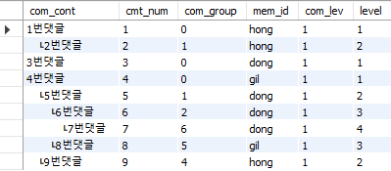
댓글을 2번 게시물에만 넣은걸로 세팅해놔서 ani.brd_num = 2인것
SELECT CASE WHEN LEVEL-1 > 0 then CONCAT(CONCAT(REPEAT(' ', level - 1),'┗'), ani.com_cont)
ELSE ani.com_cont
END AS com_cont
, ani.cmt_num
, ani.com_group
, ani.mem_id
, com_lev
, fnc.level
FROM
(SELECT comment_hierarchi() AS id, @level AS level
FROM (SELECT @start_with:=0, @id:=@start_with, @level:=0) vars
JOIN go_comment
WHERE @id IS NOT NULL) fnc
JOIN go_comment ani ON fnc.id = ani.cmt_num
WHERE ani.brd_num = 2;
뷰단에서 편하도록 띄어쓰기와 꺽자를 넣어서 나오게 설정되어 있음

Slide 5
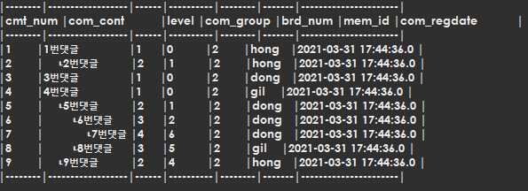
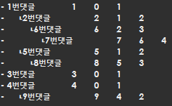
댓글 컨트롤러
@Controller
@RequestMapping("/comment/*") //원하는 뷰 경로 말해주세요, 바꾸면 됩니다.
public class CommentController
public void writeGET(CommentDTO cdto, Model model) throws Exception
public String writePost(CommentDTO cdto, RedirectAttributes reAttr) throws Exception
public String delete(@RequestParam("cmt_num") int cmt_num, RedirectAttributes reAttr) throws Exception // 댓글 번호를 받아서 삭제 확인
public void modifyGET(@RequestParam("cmt_num") int cmt_num, Model model) throws Exception
public String modifyPOST(CommentDTO cdto, RedirectAttributes reAttr) throws Exception
public void list(@RequestParam("brd_num") int brd_num, Model model) throws Exception // 댓글을 리스트로 보냄. 알아서 선후관계 정렬됨
model.addAttribute("list", clist);
오른쪽과 같이 정렬 후의 리스트로 보냄

Slide 6
댓글 관련 프론트 요청사항
DB 기능 테스트는 모두 완료되었음
뷰단에서 댓글 관련 쓰기 기능과 수정 기능 dto 가지고 해보셔야 할거 같습니다.
댓글 쓰기 시 모체인 com_group과 자기자신 cmt-num을 잘 설정해서 DTO로 넘겨주셔야 합니다.
List는 List<CommentDTO> list 의 list라는 이름으로 전달되고 정렬과 띄어쓰기는 되어있으니 CSS 작업은 안하셔도 될거같습니다.

